Slide 1
HISTOIRE - Thème n°1
Le XVIIIe siècle.
Expansions, Lumières et révolutions.

Slide 2
Chapitre 2
L’Europe des Lumières

Slide 3
Comment les idées des Lumières remettent-elles en cause
les sociétés du XVIIIe siècle?

Slide 4
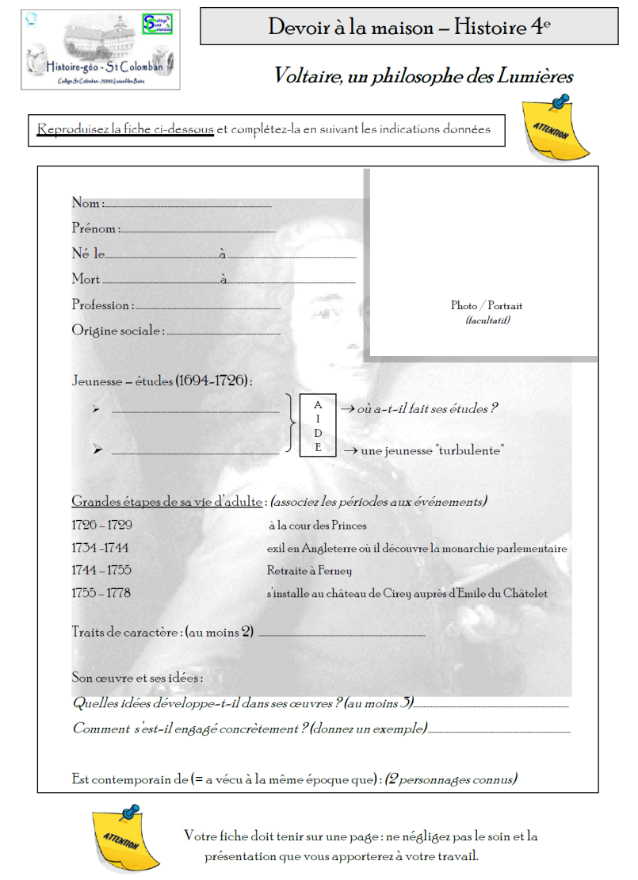
En quoi Voltaire incarne-t-il la philosophie des Lumières?
Devoir à la maison
Réalisez une fiche biographique

Slide 5
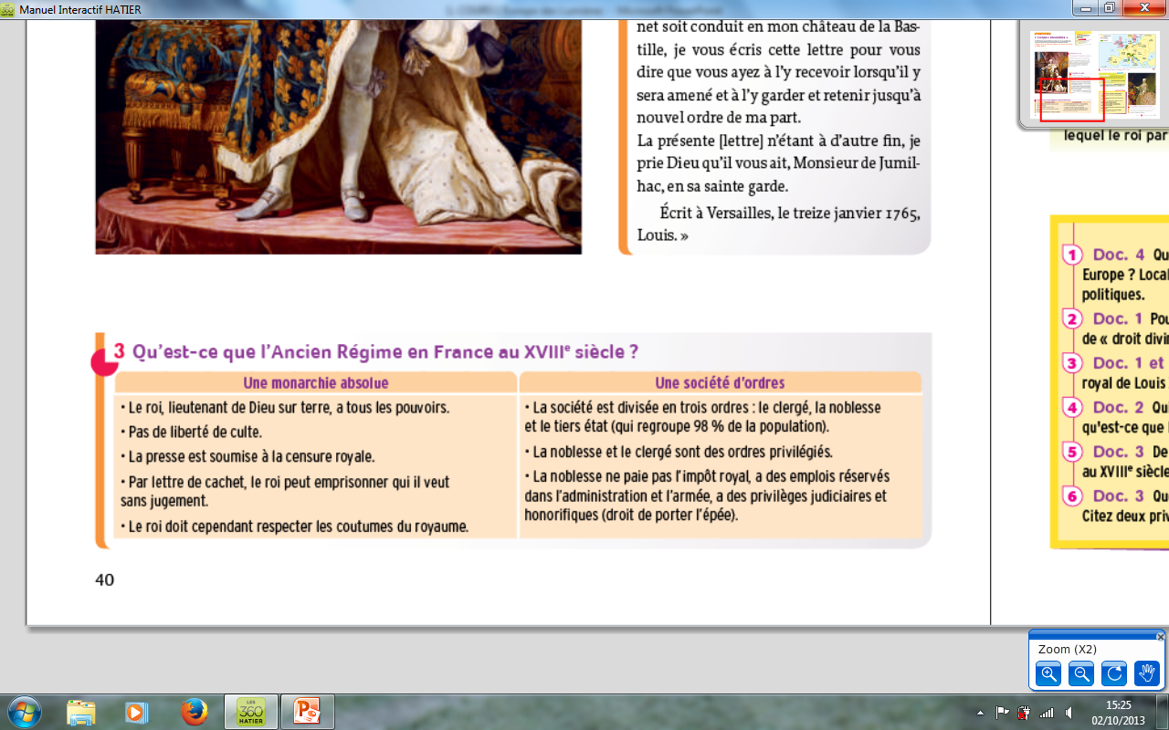
Rappel : qu’est-ce que l’Ancien Régime en France au XVIIIe siècle?

Slide 7
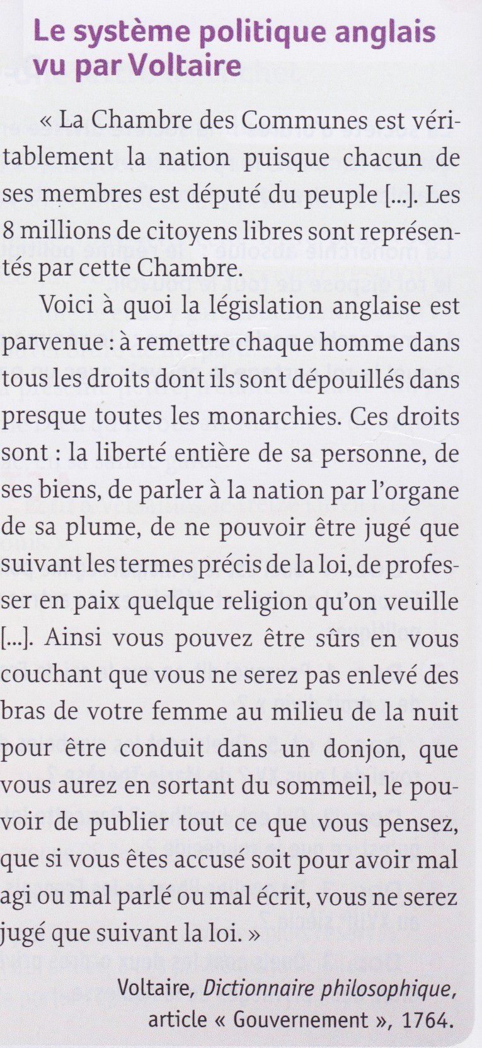

À travers ce texte, quelles critiques Voltaire fait-il de la monarchie absolue?
En décrivant les libertés dont bénéficient les Anglais (liberté d’expression, …), Voltaire montre qu’elles n’existent pas dans les monarchies absolues.

Slide 8
Liberté d’expression, de presse
Droit d’avoir un procès (Habeas Corpus)
Liberté de culte (= de religion)
= dans les monarchies absolues
(comme en France)

Slide 10

  Au XVIIIe siècle, des intellectuels décident d’utiliser la raison afin d’analyser et d’apporter un esprit critique sur de nombreux domaines (sciences, société, religion, politique, …).
  Ces philosophes des Lumières, comme Voltaire, développent alors les idées de liberté, d’égalité, de tolérance, remettant très clairement en cause la monarchie absolue et la société d’ordres d’Ancien Régime.

Slide 11
II. Par quels moyens et dans quelles conditions se diffusent les idées des Lumières ?

Slide 12
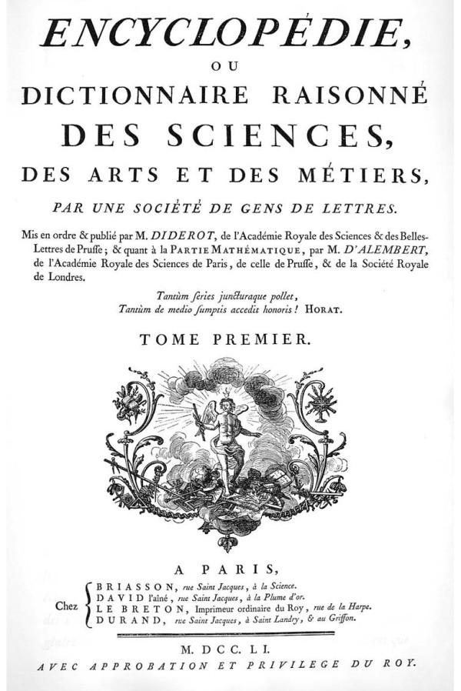
Quel est le titre complet de l’ouvrage ? Qui sont les deux principaux responsables de la publication ?
Quelle expression rappelle que la publication est contrôlée par le pouvoir ?

Slide 13
Quel est le titre complet de l’ouvrage ? Qui sont les deux principaux responsables de la publication ?

Slide 14
2. Quelle expression rappelle que la publication est contrôlée par le pouvoir ?

Slide 15
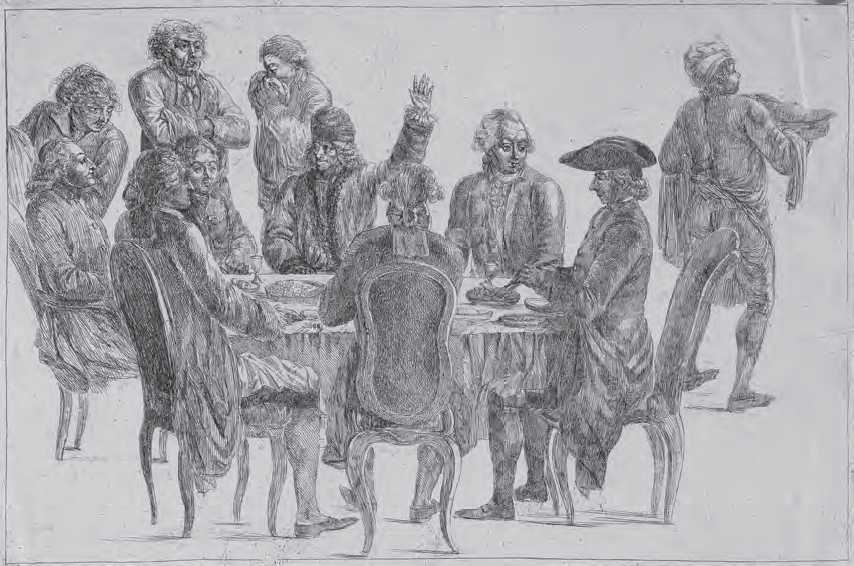
Voltaire au café Procope
Les idées nouvelles s’échangent dans les salons et les cafés qui apparaissent dans les grandes villes : le premier café ouvre à Marseille, le plus célèbre est le café Procope à Paris.
Dans les salons de femmes de la noblesse ou de la bourgeoisie comme Madame Geoffrin se réunissent philosophes et érudits. Les idées y sont débattues, échangées, on y lit des ouvrages.

Slide 16
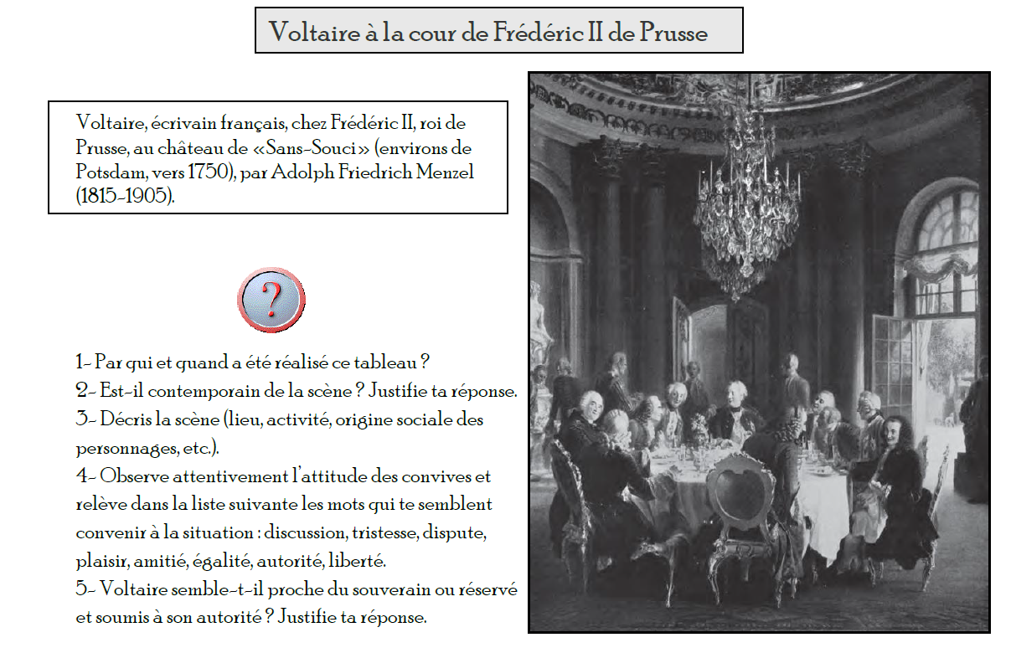
Réponds aux questions de la fiche ci-dessous.

Slide 17
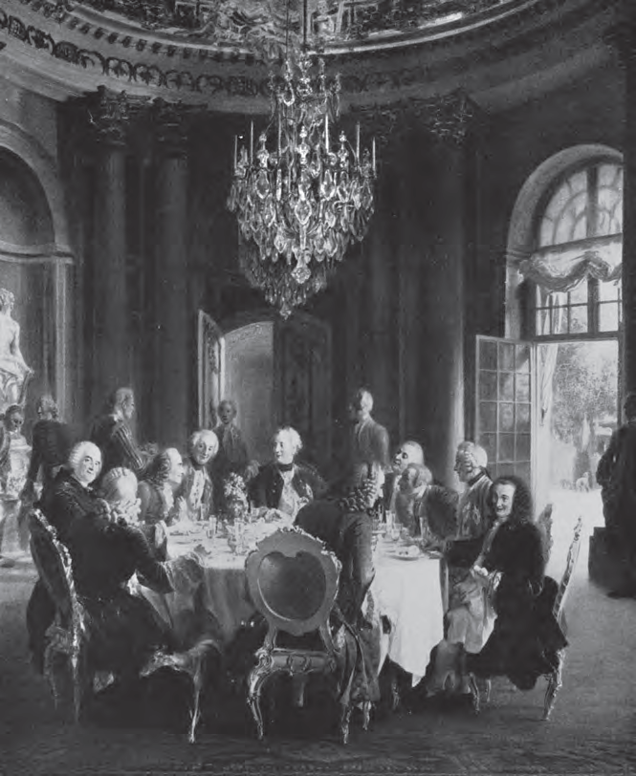
1- Par qui et quand a été réalisé ce tableau ?
Ce tableau a été peint par Adolph von Menzel au XIXe siècle.
2- Est-il contemporain de la scène ? Justifie ta réponse.
Non, il n’est pas contemporain de la scène, car il a été peint au
XIXe siècle et la scène est censée se dérouler au XVIIIe siècle (elle ne s’est donc sans doute pas déroulée exactement comme cela).

Slide 18
3- Décris la scène (lieu, activité, origine sociale des personnages, etc.).
Ce tableau représente un repas à la table de Frédéric II, le roi de Prusse.
La scène se passe dans une salle à manger somptueuse dans le château de Sans-Souci.
Il y a de nombreux serviteurs pour servir les convives.
Ceux-ci sont élégamment habillés, ils appartiennent
probablement à la noblesse (sauf Voltaire).

Slide 19
4- Observe attentivement l’attitude des convives et relève dans la liste suivante les mots qui te semblent convenir à la situation : discussion, tristesse, dispute, plaisir, amitié, égalité, autorité, liberté
Les mots qui convenaient à la situation représentée étaient : discussion, plaisir, amitié,
égalité, liberté.

Slide 20
5- Voltaire semble-t-il proche du souverain ou réservé et soumis à son autorité ? Justifie ta réponse.
Voltaire semble proche de Frédéric II : il participe à la conversation, à égalité avec Frédéric II et la noblesse présente.

Slide 21
Les idées des Lumières se diffusent et sont accueillies avec succès en France dans les salons et les cafés.
Elles s’exportent dans toute l’Europe grâce aux voyages des philosophes, à leurs divers ouvrages et surtout grâce à l’Encyclopédie.
Censurée (= interdite) en France à partir de 1759, elle sera alors publié à l’étranger, inspirant alors certains "monarques éclairés" comme Frédéric II de Prusse.

